Slide 1
Thuyết Trình Đồ Án Lập Trình Di Động 2
Chủ đề: Quản Lý Đặt Hàng Sản Phẩm
Nhóm 9

Slide 2
Nội DUNG TRÌNH BÀY:
Giới thiệu thành viên
Giới thiệu đồ án và phân công công việc

Slide 3
I. Giới Thiệu thành viên:
1. Huỳnh Quốc Khánh
2. Hồ Đức Long

Slide 4




II. GIỚI THIỆUđồ án và phân công công việc
Khách Hàng
Thông Tin Đặt Hàng
Quản Lý Đặt Hàng Sản Phẩm
Sản Phẩm
Đơn Đặt Hàng

Slide 5

II.1 Màn hình quản lý chung
Màn hình chứa các hiệu ứng Animation và drawable

Slide 6

ii. 1.2 Màn hình quản lý chung
_ Các nút sự kiện
Khách Hàng
Đơn Đặt Hàng
Thông Tin Đặt Hàng
Sản Phẩm
Nút thoát

Slide 7
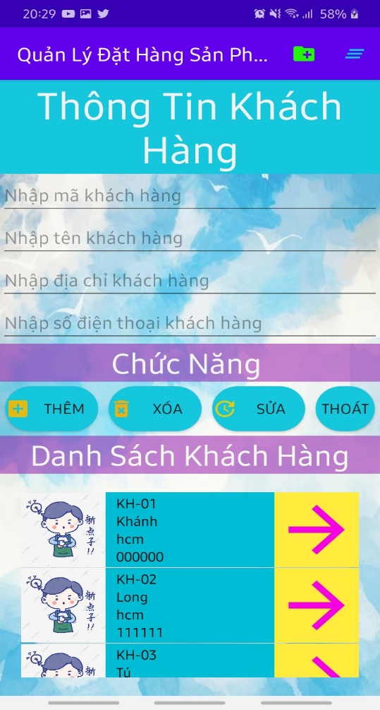
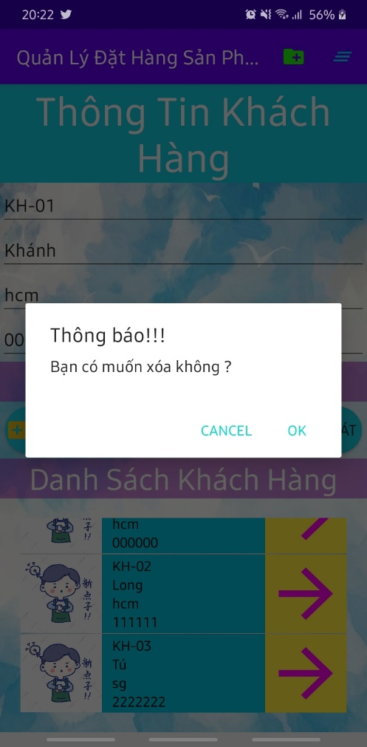
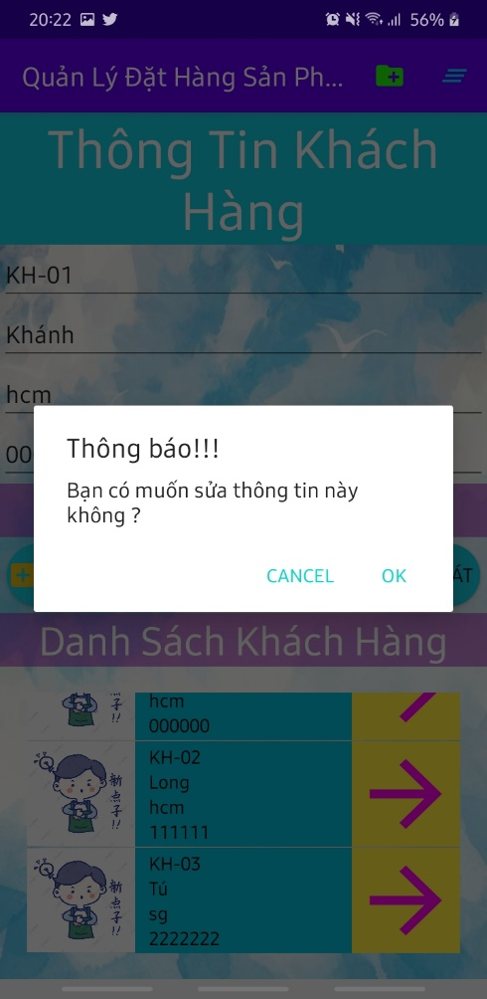
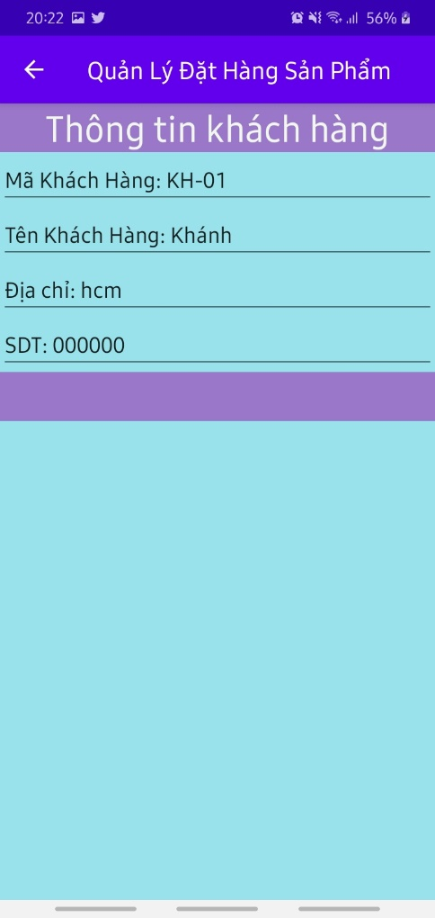
II. 2.1 Khách Hàng

Slide 8

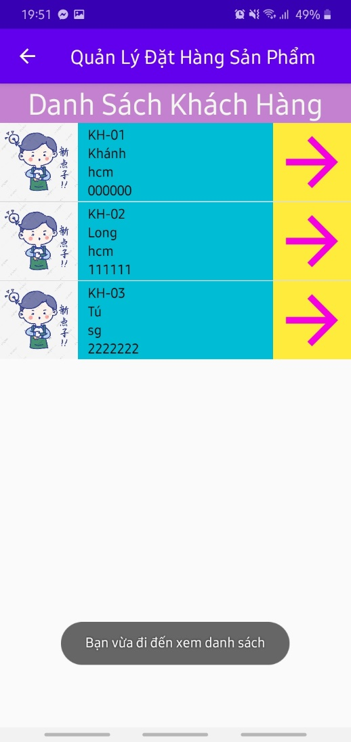
II. 2.1 Khách Hàng

Slide 9
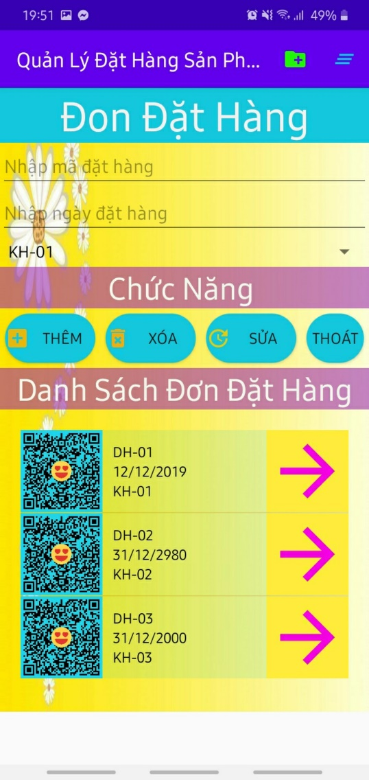
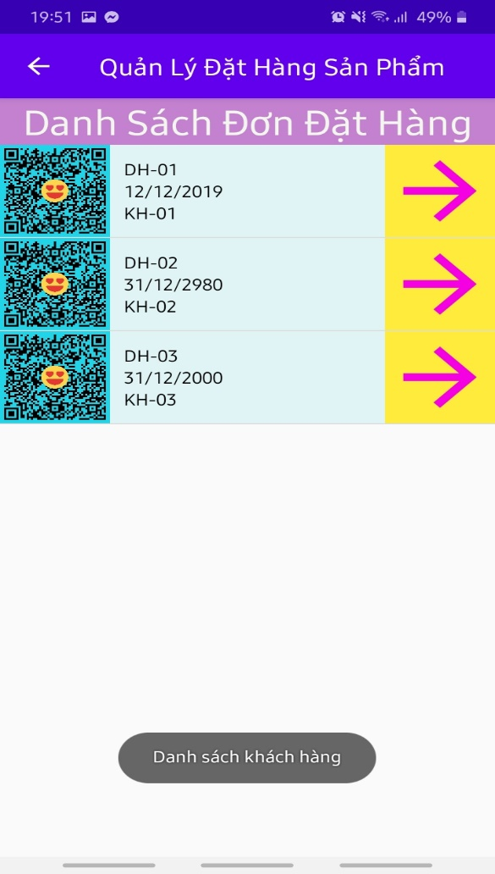
II. 3.1 Đơn Đặt HÀNG

Slide 10
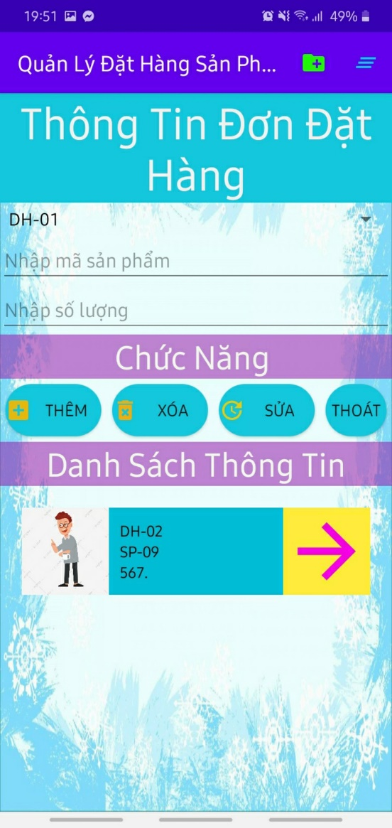
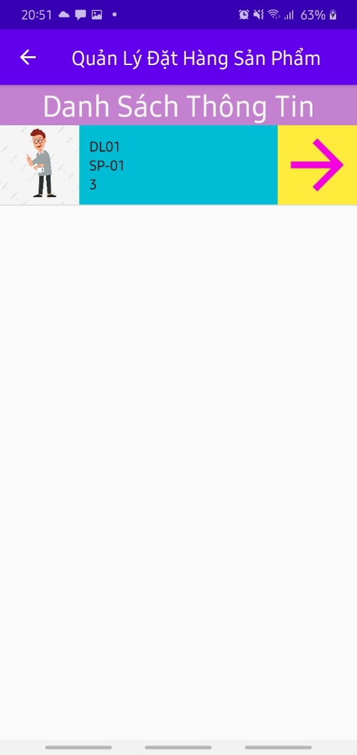
ii. 4.1 Thông Tin Đơn Đặt Hàng

Slide 11
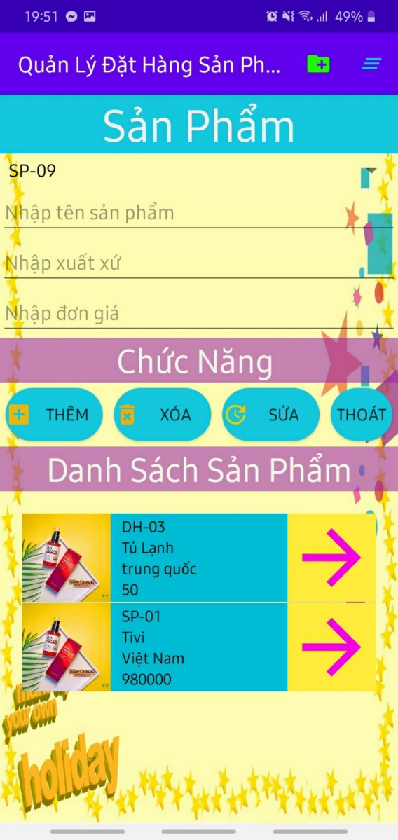
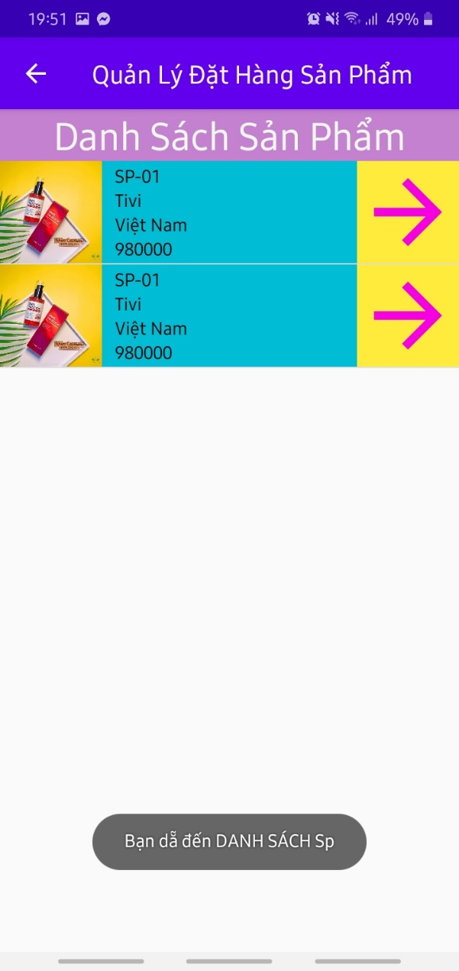
II. 5.1 Sản phẩm

